Slide 1
業務標準ガイドライン
テンプレート
2025年3月
株式会社コパイロット
（協力：福島県郡山市）

Slide 2
本ドキュメントについて
使い方
本ドキュメントは、福島県郡山市で長年にわたりブラッシュアップされてきた業務改善を促進するための業務ルールを定めた業務標準ガイドラインのテンプレートです。
全庁共通の業務である「文書関係・照会関係業務」「研修・セミナー等関係業務」「庁内会議関係業務」を対象としています。
どの機関でも、そのまま業務改善の手引きとして役立てることができますが、全庁展開する場合は、参考例の部分を中心にカスタマイズしていただくとより効果的です。
構成
文書関係・照会関係業務
研修・セミナー等関係業務
庁内会議関係業務
その他：業務進捗を円滑に行うために気をつけたいこと

Slide 3
1 文書関係・照会関係業務
1-1 庁内の約束事
（1）送り手：照会所属
はじめに
照会の目的や内容を明確にし、照会の必要性や方法の効率化を検討する。
送付時に
送付先は主管課を経由せず、該当所属宛てへ直接発送する。部長名での照会等も各所属宛てへ発送する。
受け手が収受する文書は、原則、文書管理システムで発送する。
文書管理システムの備考欄やメール本文に概要（アウトライン）を入れ、簡潔に伝える。
対象所属 回答方法 回答期限
原則、「該当がない場合は回答不要」とする。
各課に属する内容や軽易なものは、課長から課長へ照会し、効率化を図る。主管課取りまとめが必要な場合は、その旨を明記する。
全庁を対象とする必要性がない照会は、該当所属宛てに照会する。
主管課で取りまとめる必要性のない照会は、該当所属から直接回答とする。
回答期限は、内容に応じた適切な期間を設定する。
期限前後
回答漏れがないか注意喚起するため、期限の前後にリマインドメールを送付する。
＜記載例＞
----------------------------------------------------
〇種 別：照会（●●課→●●課）
〇内 容：・・・・・・・・・
〇期 限：●年●月●日 ※該当がない場合は回答不要
〇取りまとめ：不要
〇掲 示 先：掲示板＞●●課>■■＞▼▼
----------------------------------------------------
※種別には、文書の種別及び送付先を記載
文書の種別例 : 照会、通知、依頼、送付 等
※メールで送付する場合は、掲示先のリンクを貼付
＜リマインドメールの件名例＞
【リマインド●/●〆】〇年度□□調査について
変更点 留意事項 資料掲示
様式や回答方法、前回からの変更点等を明記する。
回答に当たっての留意事項は、記入例や記載要領、フロー図等でわかりやすく提示する。
前回の回答内容や参照資料などがある場合は、照会文書一式を庁内の掲示板や共有サーバに保存し、照会文に掲示場所のリンクを貼付する。
起案前に
回答所属で何をしてほしいのか、要点は何かなど、わかりにくい文書や資料となっていないか、事前に課内で確認してもらう。

Slide 4
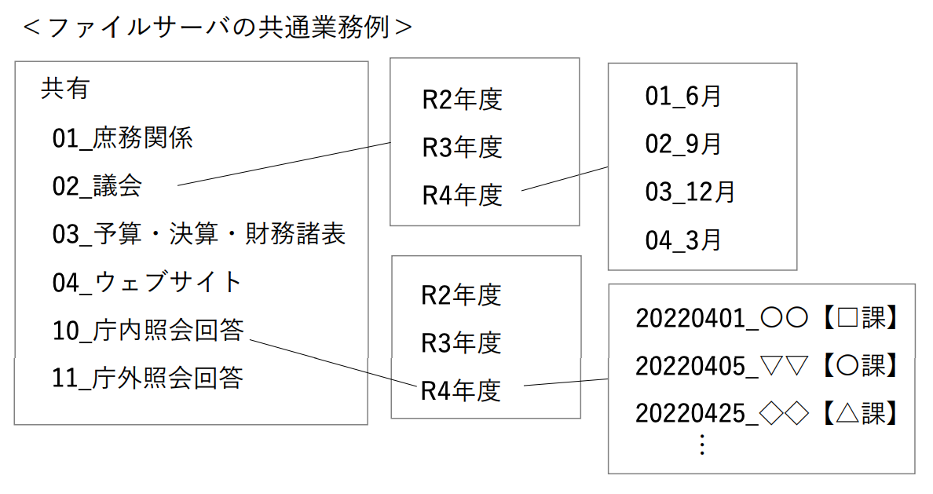
1 文書関係・照会関係業務
1-2 庁内の約束事
（2）受け手：回答所属
（3）その他、周知・情報提供、ペーパーレス
ファイルサーバの保存場所やフォルダ名等、課の共通ルール を決めておく。
所属内の他職員が見ても回答内容やその根拠がわかるよう、 没データの削除や根拠資料等を整理しておく。
庁内照会等に対して、添書なしで回答する。
回答期限を過ぎる場合は、期限を過ぎる見込みとなった時点 で早急に連絡をする。
担当者間の内容確認や情報共有等は、上司などへの報告を適 宜実施し、起案による決裁は不要とする。
周知依頼や情報提供は主管課を経由せず、各課へ送付する。
課の出先機関への周知については、内容に応じて判断する。
電子決裁や周知・情報共有等では、ペーパーレスに努める。
●掲示ルール
長期間掲示を要さないものは、掲示期間を指定する。
マニュアルや様式、各種計画等は、最新版を掲示する。
共通業務と個別業務のフォルダのどちらにデータを保存するか迷ったことはありませんか？
共通に括れる業務は、なるべく課の共有業務フォルダに保存した方が、 アクセスしやすく、他業務の参考とすることができます。
所属内のルール例
部・課・係等のフォルダには番号を付番する。
フォルダ内で順に表示されるよう、番号、年度、日付等を付す。
容量の大きい写真等データは使用後に削除する。
最新版、確定版が分かるようにしておく。（没データは削除、 データ名に没と付す、途中生成フォルダに移動） など

Slide 5
1 文書関係・照会関係業務
1-3 文書関係・照会回答業務で心がけること
（1）送り手の配慮
（2）受け手の工夫
文書の送り手は、受け手目線で回答事務が円滑に行えるよう配慮します。
課内であらかじめ共通ルールを決めておき、回答の分担や進捗管理を円滑に行えるようにします。
なお、主管課は部内調整の一環として、部内調整を要する回答や部内説明等の所属調整を適宜行います。
目的や内容を明確に 要点をわかりやすく 簡潔に伝える
「外部から来た照会文書がそのまま転送され、どこの所属が何を回答すべきかわかりにくい」「添付資料等を読 み込まなければ、内容がわからない」など、要点がわかりにくい照会になっていないか、予め内部で確認する。
参考：各所属の事例
＜課内での共有ルール＞
供覧時に各係での回答の有無を確認し、共有の対応リストに入力、共有フォルダに保管してもらう。
根拠や過去の回答が検索し易いよう、ファイルサーバの保管場所を決めておく。
＜ファイル名を〆切日付順＞
ファイル名に〆切の日付を入れ、いつまでに回答が必要か分かりやすくする。
20230228〆_◇年度〇〇調査（■■課）
＜事前確認＞
上司に回答案の確認を受け、短時間で手戻りのない起案をする。
＜事前準備＞
年間スケジュールで定例の照会等を把握し、事前に必要データを備えておく。
前回の回答内容等を 掲示、変更点や留意 事項を明記
業務分担や人事異動等により担当者が変更となった場合でも効率的に処理できるよう、前回からの変更点等を明記するなど、送り手側が配慮する。
受け手が収受する文 書は文書管理システ ムで発送
受け手がシステム登録する照会等をメールで送付すると、 文書管理システムに収受登録を別途する必要があるため、 原則、文書管理システムによる発送とする。
安易に主管課経由や 取りまとめとしない
主管課の事務「部内事務の企画、調整及び連絡に関すること」に該当するものか、該当所属からの回答でよいものか区別する。
定例的に行っている照会が前例踏襲になっていませんか？
必要性が低くなっている照会等の廃止や縮小のほか、類似する照会を統合するなど、照会の必要性を検討しましょう。
また、回答方法をマクロやRPA等で集計を簡易にしたエクセル様式やかんたん電子申請に変更するなど、送り手と受け手双方の業務効率化を検討しましょう。
 | エクセル | かんたん電子申請
メリット | 入力・作成・集計が簡易決定前の調整と回答・保存が同様式で可能 | 集計データの抽出が簡易
適している | 所属内・部局内での調整を要するもの前回の回答内容の修正をするもの | 所属内・部局内での決定内容が簡易で あるもの個人単位アンケート調査
適していない | 多数を対象とした個人単位のアンケート調査 | 部局内・所属内の調整項目が多いもの

Slide 6
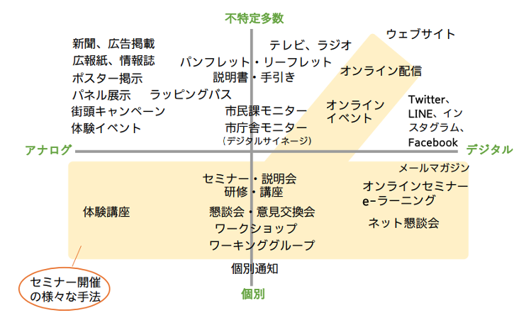
2 研修・セミナー等関係業務
2-1 庁内の約束事
開催の必要性が低いセミナー等は実施しない。
安易な動員は行わない。
目的に応じて対象者を明確にする。
対象者や内容に応じて、オンラインセミナーや録画配信等を活用する。
実施後のアンケートやテスト等を実施し、成果の検証を行う。
実施すること自体が目的となっていませんか？
オンラインでのセミナー等が普及し、多様な手法を選択することができるようになりました。 しかし、セミナー等を実施すること自体が目的とならないよう、目的・効果・規模などを十分に検討する必要があります。
事業の目的や対象者に応じた効果的な手法は何か？
他の手法で代替や補完はできるか？
他の仕掛けや工夫はできないか？ など
＜普及啓発や職員向け周知等の手法例＞
＜オンラインと参集の比較＞
比較項目 | オンライン | 参集
会場までの移動 | なし | あり
メリット | 受講者がどこでも受けられる。 人数制限を行わずに実施できる。 日程調整がしやすい。 | 講師や受講者同士の双方向のコミュニケーション（質疑応答、意見交換、グループワーク等）を充実できる。
デメリット | 受講できる環境整備やリテラシーが必要。 受講者の集中力が途切れやすい。 受講者の反応や理解度が読み取りづらい。 | 場所、参加者数に制限がある。移動時間を含めて、参加者の時間を拘束する。 日程調整や会場準備等を要する。

Slide 7
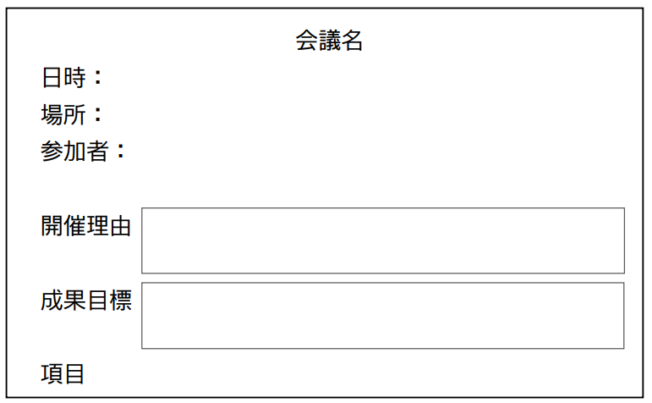
3 庁内会議関係業務
3-1 庁内の約束事
はじめに
目的や内容に応じて文書開催や庁議、オンライン会議を活用するなど、適した開催手法を選択する。
真に必要な関係者を参加者とする。
◆実施に当たり、明確にすること
① 開催の目的や意図を明確にする。
② 意見がほしいポイントや協議しなければならない事項を明確に分かりやすく提示する。
③会議のゴール（成果目標）は何か、決めることは何かをはっきりさせる。
資料作成
運営進行
資料は事前配付する。
次第には、開催理由や行動計画等（アジェンダ）を記載する。
目的や意図が理解できるわかりやすい資料を作成する。
参加者からの意見がほしいポイントや協議しなければならない事項を明示する。
形式的な冒頭挨拶は廃止する。
事務局説明は簡潔に行い、質問と回答を繰り返し、意見が出やすい会議進行(意見聴取)を行う。
オンラインによる会議の場合は、会議の流れや発言時のルールなどをあらかじめ決め、お知らせする。
＜意見を出しやすくする工夫例＞
事前に質問票を提出してもらう
事前に資料や次第を確認してから参加してもらう
意見書に記載例を追記する
少人数の場合、スタンドミーティングを活用する など
＜行動計画等（アジェンダ）例＞
庁内
打合せ
庁内の情報共有には、グループウェアやスケジュール等を活用する。
朝礼や係内打合せ、担当者間打合せ等を適宜行い、業務目標や進捗の共有に努める。

Slide 8
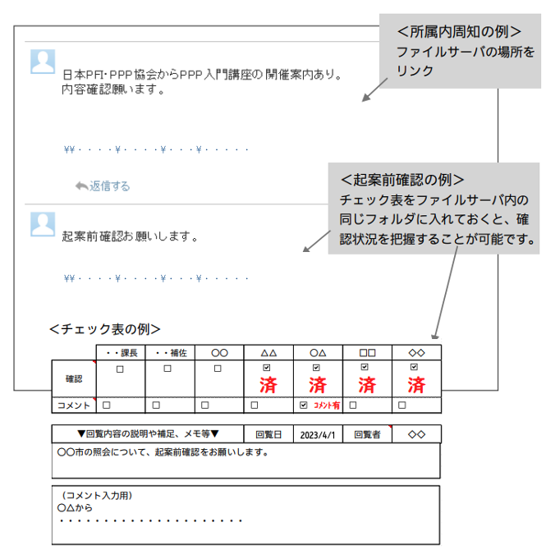
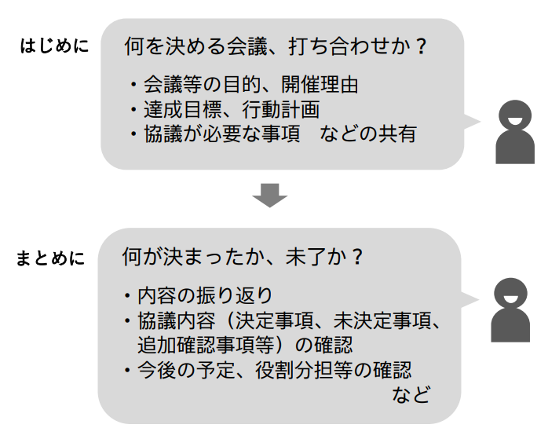
3 庁内会議関係業務
3-2 会議や打合せの最後には「確認」を
3-3 グループウェアを活用した意見交換、情報共有
会議や打合せをしたけれど、「方針が決まらなかった」「解決方 法が不明確なまま終わってしまった」こんなことはありませんか？
会議や打合せの最後にはまとめの時間を設定し、決定・未決定事 項や今後の進め方などの方向性を確認し、共有します。
グループウェアは所属内、係内の情報共有のほか、部局横断のワーキンググループや業務担当者間の意見交換・情報共有、庁内会議の文書開催などにも活用することができます。
参考
まとめの内容確認を若手職員や新任担当者に行ってもらう ことで、不明な点が残っていないか、説明の不備がないかを 参加者間で共有することができます。

Slide 9
その他：業務進捗を円滑に行うために気をつけたいこと
所属内では
上司は
部下は
✔ 業務の目標、進捗状況を共有
業務の目標を共有する。
所属内の業務状況を把握する。
✔ グループウェアのスケジュールを活用
業務の期限や打合せ予定を見える化
✔ データは皆がわかりやすく
所属内でのファイルサーバのルール作りをして、データを整理する。
定期的に不要データを削除する
✔ 互いに確認
業務の進め方を確認しあう。
係内の業務について、互いに事務の遅れや困っていることはないか確認し合う。
✔ 相談・報告
気軽に相談しやすい雰囲気づくり
早い段階での状況報告
✔ 打合せ
所属内の打合せでは資料を必要最低限 とする
✔ 方向性を示す
指示事項の目的と成果物を明確にして、 部下が動きやすいようにする。
目的や経緯、方針、いつまでにどの程度のものが必要かを伝える。
✔ まずは今あるもので
既存の資料、データで代用できないか 検討する。
所属内の打合せでは資料を必要最低限 とする。
✔進捗状況を確認
部下の業務の状況を把握し、声掛け
進捗が遅れている事務は積極的に助言し、 必要に応じて業務の再配分を行う。
✔途中で確認
途中の段階で作業状況や内容を確認し、 すり合わせをする。
目標設定の内容に沿っているか確認する。
✔方向性を確認
上司へ、目的や方針、いつまでにどの程 度のものが必要か確認する。
早い段階で、方向性・進め方を確認する。
✔ まずは今あるもので
既存の資料、データを提示して説明する。
所属内の打合せでは資料を必要最低限とする。
✔進捗状況の報告
進捗状況や予定、課題等の情報共有を 行う。
業務進捗の状況を報告し、着手や中間 報告も行う。
✔ 途中で確認
途中の段階で上司に意向の確認や相談を行い、すり合わせをする。

